Slide 1
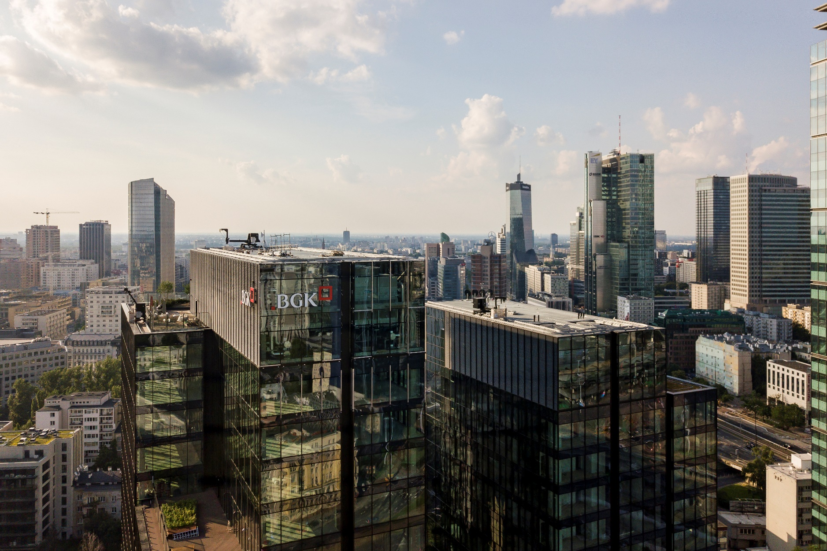

Pożyczka rozwojowa, Pożyczka OZE, Ekopożyczka
Urząd Gminy Jeżów Sudecki
20.11.2025 r.
Pożyczki unijne dla przedsiębiorstw
na Dolnym Śląsku 2021 - 2027
Notes:
Dwie perspektywy finansowe już za nami
Perspektywa 2007 – 2013
Łączna wartość środków RPO przeznaczona na finansowanie MŚP w ramach Dolnośląskiego Funduszu Powierniczego - 405,73 mln PLN
Liczba udzielonych wsparć to 5 894, z czego w ramach
Perspektywa 2014 – 2020
Łączna wartość środków RPO przeznaczona na finansowanie MŚP w ramach Dolnośląskiego Funduszu – 519,05 mln PLN (oraz Zasoby Zwrócone – 122,43 mln PLN)
Liczba udzielonych wsparć to 3 197, z czego w ramach:
Perspektywa 2021 – 2027
Z EFRR 693,59 mln zł

Slide 2
















Unia Europejska
Instytucja Zarządzająca
Mechanizm dystrybucji środków
Menadżer Funduszu Powierniczego
Partnerzy Finansujący

Slide 3




Pożyczka rozwojowa podstawowe informacje
Wysokość wsparcia:
do 2 mln zł
(brak wymogu
wkładu własnego)
Okres spłaty:
6 lub 7 lat
* preferencja
Oprocentowanie:
1,5% lub 3% w skali roku
* preferencja
Karencja w spłacie:
6 lub 12 miesięcy
* preferencja
Brak dodatkowych opłat i prowizji

Slide 4
Pożyczka rozwojowa
Kto może ubiegać się o wsparcie i co może sfinansować?
Wnioski o pożyczkę mogą składać mikro-, małe, średnie przedsiębiorstwa oraz small mid-caps i mid-caps.
Pożyczki mogą finansować inwestycje zlokalizowane na terenie województwa dolnośląskiego.
Jakie inwestycje mogą być finansowane?
  wdrożenie wyników prac badawczo-rozwojowych;
  zakup maszyn i sprzętu, rozbudowę przedsiębiorstwa, zakup własności intelektualnej;
  automatyzacja produkcji, procesów obsługi klienta i świadczenia usług, procesów pomocniczych oraz cyfryzacji;
  wprowadzenie na rynek nowych lub ulepszonych wyrobów/usług lub dokonania zasadniczych zmian w sposobie świadczenia usług lub procesie produkcyjnym;
  rozwój technologii racjonalnego gospodarowania energią, wodą, technologii obiegu zamkniętego dla odpadów, programy czystszej produkcji.
  finansowanie kapitału obrotowego jest możliwe do wysokości 20% Pożyczki, przy czym przeznaczenie kapitału obrotowego musi być bezpośrednio związane z realizacją Inwestycji oraz niezbędne dla realizacji/uruchomienia inwestycji. W przypadku Pożyczek udzielanych na zasadach korzystniejszych niż rynkowe finansowanie kapitału obrotowego odbywa się wyłącznie w formie pomocy de minimis.

Slide 5

Pożyczka rozwojowa
* Preferencje
Przewidziane preferencje dotyczące pożyczki:
Oprocentowanie 1,5%, jeżeli inwestycja realizowana jest na obszarach miast tracących funkcje społeczno-gospodarcze lub gmin zagrożonych marginalizacją;
Wydłużenie okresu spłaty pożyczki do 7 lat oraz okresu karencji do 12 miesięcy. Dotyczy inwestycji:
które rozwijają technologie racjonalnego gospodarowania energią, wodą czy obiegu zamkniętego dla odpadów,
inwestycji w ekoinnowacje w zarządzanie efektywnością środowiskową w kierunku gospodarki zasobooszczędnej.

Slide 6
Pożyczka rozwojowa
Lista miast tracących funkcje społeczno-gospodarcze / gmin zagrożonych marginalizacją
Miasta średnie tracące funkcje społeczno-gospodarcze w dolnośląskim:
Bielawa, Bolesławiec, Dzierżoniów, Głogów, Jawor, Jelenia Góra, Kamienna Góra, Kłodzko, Legnica, Lubań, Nowa Ruda, Świdnica, Świebodzice, Wałbrzych, Ząbkowice Śląskie, Zgorzelec, Złotoryja.
Lista gmin zagrożonych trwałą marginalizacją w województwie dolnośląskim:
Bardo, Boguszów-Gorce, Bystrzyca Kłodzka, Duszniki-Zdrój, Góra, Gromadka, Jemielno, Kamieniec Ząbkowicki, Kowary, Lądek-Zdrój, Leśna, Lewin Kłodzki, Międzylesie, Mirsk, Niechlów, Nowa Ruda, Pęcław, Pieńsk, Przemków, Przeworno, Radków, Stoszowice,
Stronie Śląskie, Świeradów-Zdrój, Świerzawa, Węgliniec, Wojcieszów, Zawidów, Ziębice, Złoty Stok.

Slide 7
Pożyczka rozwojowa
Gdzie złożyć wniosek?
Ostrowskie Centrum Wspierania Przedsiębiorczości ul. Szkolna 24 63-400 Ostrów Wielkopolski Oddział w Jeleniej Górze ul. Klonowica 2 5c 58-500 Jelenia Góra Dariusz Marko Tel. 793 570 750 E-mail: dariusz_marko@ocwp.org.pl Agnieszka Fusińska Tel.: 62 736 11 60, 720 864 443 E-mail: agnieszka_fusinska@ocwp.org.pl
Stowarzyszenie Ostrzeszowskie Centrum Przedsiębiorczości
ul. Przemysłowa 27
63-500 Ostrzeszów
Tel.: 62 730 17 31, 502 320 405
E-mail: sekretariat@socp.info.pl, frp@socp.info.pl
Karkonoska Agencja Rozwoju Regionalnego S.A. - lider
ul. 1 Maja 27
58-500 Jelenia Góra
Tel.: 75 75 27 501, 75 75 27 509
E-mail: pozyczki@karr.pl

Slide 8
Pożyczka rozwojowa
Gdzie złożyć wniosek?
Wrocławska Agencja Rozwoju Regionalnego S.A. - Lider ul. Karmelkowa 29 52-437 Wrocław Tel.: 887 350 160 pozyczki@warr.pl, Agnieszka Jaworska Tel.: 887 350 170 agnieszka.jaworska@warr.pl Sylwia Rudnik Tel.: 887 350 148 sylwia.rudnik@warr.pl Weronika Samojluk Tel.: 887 350 162 weronika.samojluk@warr.pl Patrycja Lewandowska Tel.: 887 350 168 patrycja.lewandowska@warr.pl Jarosław Nowacki Tel.: 609 201 208 jaroslaw.nowacki@warr.pl | Fundusz Regionu Wałbrzyskiego ul. Bolesława Limanowskiego 15 58-300 Wałbrzych Justyna Grobel Tel.: 74 66 44 828 Mariola Szeliga Tel.: 74 66 44 828 Monika Prokopowicz Tel.: 74 66 44 828 E-mail: biuro@frw.pl

Slide 9
Pożyczka rozwojowa
Gdzie złożyć wniosek?
Agencja Rozwoju Regionalnego „AGROREG” S.A. w Nowej Rudzie ul. Kłodzka 27 57-402 Nowa Ruda Wojciech Wnętrzak Tel.: 74 872 70 43 Agnieszka Zając Tel.: 74 872 70 48 Email: pozyczki@agroreg.com.pl | Agencja Rozwoju Regionalnego „ARLEG” S.A. ul. Macieja Rataja 26 59-220 Legnica Małgorzata Jarka Tel.: 790 788 709 E-mail: malgorzata.jarka@arleg.eu Iwona Hajduk Tel.: 693 766 805 E-mail: iwona.hajduk@arleg.eu
Dolnośląska Agencja Współpracy Gospodarczej Sp. z o. o. al. Kasztanowa 3A-5 53-125 Wrocław Marta Czarnecka Tel.: 885 884 416 E-mail: marta.czarnecka@dawg.pl Weronika Rępalska Tel.: 725 557 673 E-mail: weronika.repalska@dawg.pl

Slide 10
Pożyczka rozwojowa
Gdzie złożyć wniosek?
Krajowe Stowarzyszenie Wspierania Przedsiębiorczości - Lider ul. Stanisława Staszica 2A 26-200 Końskie Oddział ul. Krupnicza 6-8/16 50-075 Wrocław Tel.: 41 375 14 55 E-mail: kswp@kswp.org.pl M5S Spółka z Ograniczoną Odpowiedzialnością Plac Powstańców Śląskich 13/4, 53-329 Wrocław Bartosz Kruszelnicki Tel.: 22 602 00 39 E-mail: kontakt@m5s.pl | Sudeckie Stowarzyszenie Inicjatyw Gospodarczych ul. Armii Krajowej 29/8 58-100 Świdnica Paweł Dochniak Tel.: 695 946 414 Email: pawel.dochniak@ssig.pl Tel.: 695 946 415 E-mail: ewa@ssig.pl Tel.: 530 573 081 E-mail: arkadiusz@ssig.pl
Polska Fundacja Przedsiębiorczości ul. Monte Cassino 32 70-466 Szczecin Adres placówki/placówek obsługującej klientów: Oddział we Wrocławiu ul. A. Ostrowskiego 7, pok. 142, p. I 53-238 Wrocław Monika Kuśnierz Tel.: 602 183 723 E-mail: wroclaw@pfp.com.pl Oddział w Jeleniej Górze ul. Górna 10-11, pok. 28 58-500 Jelenia Góra Jolanta Schabowicz Tel.: 602 183 746 E-mail: jeleniagora@pfp.com.pl

Slide 11

Pożyczka na OZE dla przedsiębiorstw
- informacje podstawowe
Wysokość wsparcia:
do 8 mln zł
(brak wymogu wkładu własnego)
Karencja w spłacie:
do 12 miesięcy
Umorzenie: do 30% wartości pożyczki
Oprocentowanie:
1% w skali roku
Okres spłaty:
do 12 lat
Brak dodatkowych opłat i prowizji

Slide 12

Pożyczka na OZE dla przedsiębiorstw
Kto może ubiegać się o wsparcie i co może sfinansować?
Wnioski o pożyczkę mogą składać:
  mikro-, małe, średnie i duże przedsiębiorstwa;
  spółki prawa handlowego w których udziały lub akcje posiadają jednostki samorządu terytorialnego lub ich związki;
  spółdzielnie energetyczne;
  klastry energii.
Pożyczki mogą finansować inwestycje zlokalizowane na terenie województwa dolnośląskiego.
Co można sfinansować?
  budowę i rozbudowę instalacji wytwarzających energię elektryczną i/lub cieplną z odnawialnych źródeł energii:
    promieniowania słonecznego,
    geotermii,
    aerotermii/energii otoczenia,
    biomasy i biogazu.
  budowę magazynów energii na potrzeby danego źródła OZE,
  przyłączenie źródeł OZE do sieci energetycznych lub ciepłowniczych,
  budowę stacji ładowania pojazdów elektrycznych wraz z infrastrukturą, wykorzystujących energię z danego źródła/magazynu energii,
  budowę, rozbudowę lub przebudowę sieci wewnątrz klastrów energii, spółdzielni energetycznych oraz społeczności energetycznych działających w zakresie energii odnawialnej.

Slide 13

Pożyczka na OZE dla przedsiębiorstw
Ograniczenia mocy instalacji
Instalacje wytwarzające energię elektryczną/ciepło (wraz z magazynami energii/ciepła na potrzeby danego źródła OZE):
  biomasa – nie więcej niż 5 Mwe/MWth,
  biogaz – nie więcej niż 0,5 Mwe/MWth
  geotermia, aerotermii/energii otoczenia – bez ograniczeń mocy cieplnej,
  promieniowanie słoneczne – bez ograniczeń mocy.
W ramach instalacji OZE na własne potrzeby dopuszcza się finansowanie instalacji wytwarzania w skojarzeniu ciepła i energii elektrycznej oraz finansowanie instalacji dla prosumenta wirtualnego oraz prosumenta zbiorowego. Maksymalne moce dla tych instalacji wynoszą:
  prosumencka mikroinstalacja fotowoltaiczna– nie więcej niż 50 kWe albo o mocy osiągalnej cieplnej w skojarzeniu nie większej niż 150 kW, w której łączna moc zainstalowana elektryczna jest nie większa niż 50 kW;
  instalacja o mocy nie więcej niż 0,5 Mwe* i nie więcej niż 50 kWe przypisanych do jednego punktu poboru energii – w przypadku prosumenta wirtualnego;
  mikroinstalacji albo małej instalacji o mocy nie więcej niż 0,5 Mwe* i nie więcej niż 50 kWe.
*Nie dotyczy Inwestycji Końcowych realizowanych przez spółdzielnie energetyczne oraz klastry energii

Slide 14
Pożyczka na OZE dla przedsiębiorstw
Preferencje
Przewidziane jest umorzenie części kapitału pożyczki:
umorzenie 10% wartości pożyczki - w przypadku budowy i rozbudowy instalacji do produkcji energii elektrycznej i/lub cieplnej na własne potrzeby Ostatecznego Odbiorcy będącego prosumentem (w tym prosumentem zbiorowym lub wirtualnym);
umorzenie 20% wartości pożyczki w przypadku budowy i rozbudowy instalacji wytwarzającej energię z biogazu lub z biomasy;
umorzenie 20% wartości pożyczki w przypadku budowy magazynu energii jako elementu dodatkowego i dedykowanego inwestycji opisanej powyżej.
W przypadku spełnienia przez pożyczkobiorcę więcej niż jednego z ww. warunków wysokość umorzeń sumuje się do 30% wartości pożyczki.
Wydłużenie okresu spłaty pożyczki do 15 lat na Inwestycje dotyczące wytwarzania energii z biogazu, dla instalacji o mocy powyżej 50kW.

Slide 15

Pożyczka na OZE dla przedsiębiorstw
Analiza wykonalności
Analiza Wykonalności składana wraz z Wnioskiem powinna jednoznacznie wskazywać na Typ Inwestycji Końcowej będący przedmiotem finansowania.
Celem analizy jest przedstawienie zasadności realizacji projektu, w tym jego zgodność z celami programu operacyjnego. Dokument ten ma również określić, czy zadanie możliwe jest do zrealizowania i w jakim zakresie, biorąc pod uwagę wymogi wykonalności i trwałości efektów projektu.
Analiza wraz z pozostałymi dokumentami (szczegóły w Przewodniku poniżej) jest weryfikowana przez Partnera Finansującego, a w kolejnym etapie przez Weryfikatora BGK.
Przewodnik dotyczący analizy wykonalności OZE można znaleźć na stronie: https://www.bgk.pl/programy-i-fundusze/fundusze/fundusze-europejskie/projekty/fundusze-europejskie-dla-regionow-2021-2027/dokumenty-do-pobrania/

Slide 16
Pożyczka na OZE dla przedsiębiorstw
Gdzie złożyć wniosek?
Bank Ochrony Środowiska S.A. Centrum Biznesowe BOŚ S.A. we Wrocławiu ul. Swobodna 1 50-088 Wrocław Oddział Operacyjny BOŚ S.A. we Wrocławiu ul. Swobodna 1 50-088 Wrocław Oddział Operacyjny BOŚ S.A. w Legnicy ul. Złotoryjska 4 59-220 Legnica tel. 22 520 35 00 e-mail: pozyczkiunijne@bosbank.pl
Towarzystwo Inwestycji Społeczno-Ekonomicznych S.A. ul. Grabarska 1 50-079 Wrocław Krzysztof Watała Tel.: 786 840 500, 71 747 87 11 E-mail: krzysztof.watala@tise.pl, pozyczka@tise.pl

Slide 17
Ekopożyczka dla przedsiębiorstw informacje podstawowe
Wysokość wsparcia:
do 5 mln zł
(brak wymogu wkładu własnego)
Karencja w spłacie:
do 12 miesięcy
Oprocentowanie:
1% w skali roku
Umorzenie: do 20% wartości pożyczki
Okres spłaty:
do 15 lat
Brak dodatkowych opłat i prowizji

Slide 18
Ekopożyczka dla przedsiębiorstw
Kto może ubiegać się o wsparcie i co może sfinansować?
Wnioski o pożyczkę mogą składać mikro- i małe przedsiębiorstwa.
Pożyczki mogą finansować inwestycje zlokalizowane na terenie województwa dolnośląskiego.
Co można sfinansować?
  modernizację energetyczną budynków,
  modernizację instalacji grzewczych/chłodzących,
  wymianę lub modernizację nieefektywnych źródeł ciepła,
  zastosowanie energooszczędnych technologii produkcji,
  odzyskiwanie energii w procesie produkcyjnym (w tym wykorzystanie ciepła odpadowego),
  wymianę oświetlenia na energooszczędne,
  montaż instalacji OZE wraz z magazynem energii,
  rozwiązania na rzecz Gospodarki Obiegu Zamkniętego (GOZ), elektro mobilności, obiegu cyrkularnego, efektywnego wykorzystania zasobów wodnych.

Slide 19
Ekopożyczka dla przedsiębiorstw
Audyt
Audyt składany wraz z Wnioskiem powinien jednoznacznie wskazywać na Typ Inwestycji Końcowej będący przedmiotem finansowania.
Audyt efektywności energetycznej jest to opracowanie zawierające ocenę stanu technicznego głównie pod względem energetycznym) obiektu, urządzenia technicznego lub instalacji, które wskazuje przedsięwzięcia służące poprawie efektywności energetycznej (obiektu, urządzenia technicznego lub instalacji) oraz zawiera ocenę efektywności ekonomicznej a także oszczędności energetyczne możliwe do osiągnięcia w wyniku realizacji tych przedsięwzięć modernizacyjnych.
Audyt wraz z pozostałymi dokumentami (szczegóły w Przewodniku poniżej) jest weryfikowany przez Partnera Finansującego, a w kolejnym etapie przez Weryfikatora BGK.
Przewodnik dotyczący sporządzania audytów można znaleźć na stronie: https://www.bgk.pl/programy-i-fundusze/fundusze/fundusze-europejskie/projekty/fundusze-europejskie-dla-regionow-2021-2027/dokumenty-do-pobrania/

Slide 20
Ekopożyczka dla przedsiębiorstw
Preferencje - umorzenie
Przewidziane jest umorzenie części kapitału pożyczki:
1.umorzenie 10% wartości pożyczki - w przypadku osiągnięcia oszczędności energii pierwotnej w wyniku realizacji Inwestycji Końcowej w stosunku do stanu wyjściowego na poziomie od 40,00 do 50%;
2.umorzenie 15% wartości pożyczki w przypadku osiągnięcia oszczędności energii pierwotnej w wyniku realizacji Inwestycji Końcowej w stosunku do stanu wyjściowego na poziomie powyżej 50,00%;
3.umorzenie 5% wartości pożyczki w przypadku realizacji Inwestycji w miastach tracących funkcje społeczno-gospodarcze oraz gmin zagrożonych marginalizacją.
W przypadku spełnienia przez pożyczkobiorcę warunku 1. lub 2. oraz 3.
wysokość umorzeń sumuje się do 20% wartości pożyczki.

Slide 21
Ekopożyczka dla przedsiębiorstw
Gdzie złożyć wniosek?
Wrocławska Agencja Rozwoju Regionalnego S.A. - Lider ul. Karmelkowa 29 52-437 Wrocław Tel.: 887 350 160 pozyczki@warr.pl, Agnieszka Jaworska Tel.: 887 350 170 agnieszka.jaworska@warr.pl Sylwia Rudnik Tel.: 887 350 148 sylwia.rudnik@warr.pl | Weronika Samojluk Tel.: 887 350 162 weronika.samojluk@warr.pl Patrycja Lewandowska Tel.: 887 350 168 patrycja.lewandowska@warr.pl Jarosław Nowacki Tel.: 609 201 208 jaroslaw.nowacki@warr.pl
Alior Bank S.A. Centrum Bankowości Korporacyjnej ul. Strzegomska 42 B 53-611 Wrocław Daniel Ziółecki Tel.: 782 892 957 E-mail: Daniel.Ziolecki@alior.pl

Slide 22
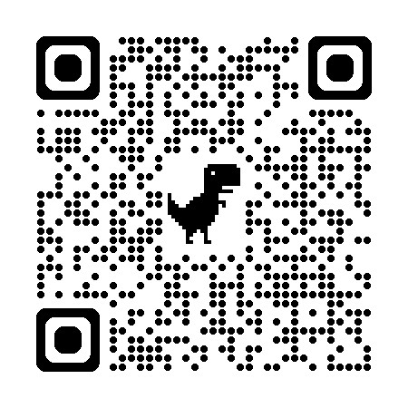
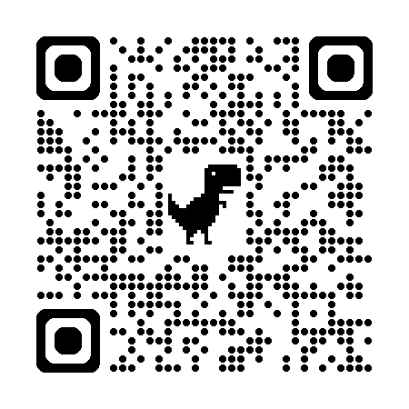
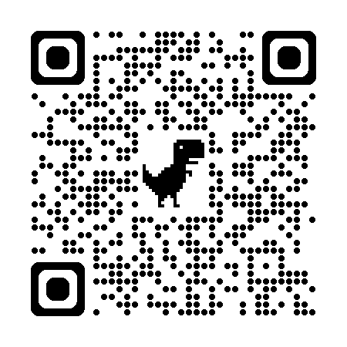
Więcej informacji na:
Pożyczka rozwojowa:
https://www.bgk.pl/produkty/pozyczka-rozwojowa-dolnoslaskie/
Pożyczka na OZE dla przedsiębiorstw:
https://www.bgk.pl/produkty/pozyczka-na-oze-dla-przedsiebiorstw-dolny-slask/
Ekopożyczka dla przedsiębiorstw:
https://www.bgk.pl/produkty/ekopozyczka-dla-przedsiebiorstw-dolnoslaskie/

Slide 23
Dziękuję za uwagę!
Andrzej Hlawacik
Bank Gospodarstwa Krajowego
tel. kom. 572 775 102
andrzej.hlawacik@bgk.pl

